Slide 1
Івано-Франківський національний технічний університет нафти і газу
Кафедра нафтогазової геофізики
Бакалаврська робота на тему:
Обгрунтування комплексу геофізичних методів для оцінки технічного стану обсадних колон та цементного каменю свердловин Плішивецької площі
Виконав:
ст.гр. НЗФ-19-1
Олеськів Р.В.
2023 р

Slide 2
Мета і задачі дослідження. Головною метою бакалаврської роботи є обгрунтувати оптимальний комплекс промислово-геофізичних методів для дослідження технічного стану колони свердловини та оцінити якість її цементування (на прикладі свердловин Плішивецької площі).
Для досягнення мети потрібно розв’язати наступні задачі:
– проаналізувати геологічну будову Плішивецької площі;
– проаналізувати повний комплекс промислово-геофізичних методів, що використовується з метою вивчення технічного стану обсадних, технічних та експлуатаційних колон нафтогазових свердловин;
– проаналізувати повний комплекс промислово-геофізичних методів, що використовується з метою оцінки якості цементування обсадних, технічних та експлуатаційних колон нафтогазових свердловин;
– обгрунтувати оптимальний комплекс промислово-геофізичних методів для вирішення задачі по дослідженню технічного стану колон нафтогазових свердловини та оцінки їх якості цементажу;
– наглядно, на прикладі Плішивецької площі, показати ефективність запропонованого оптимального комплексу промислово-геофізичних методів при вирішенні поставленої задачі.

Slide 3
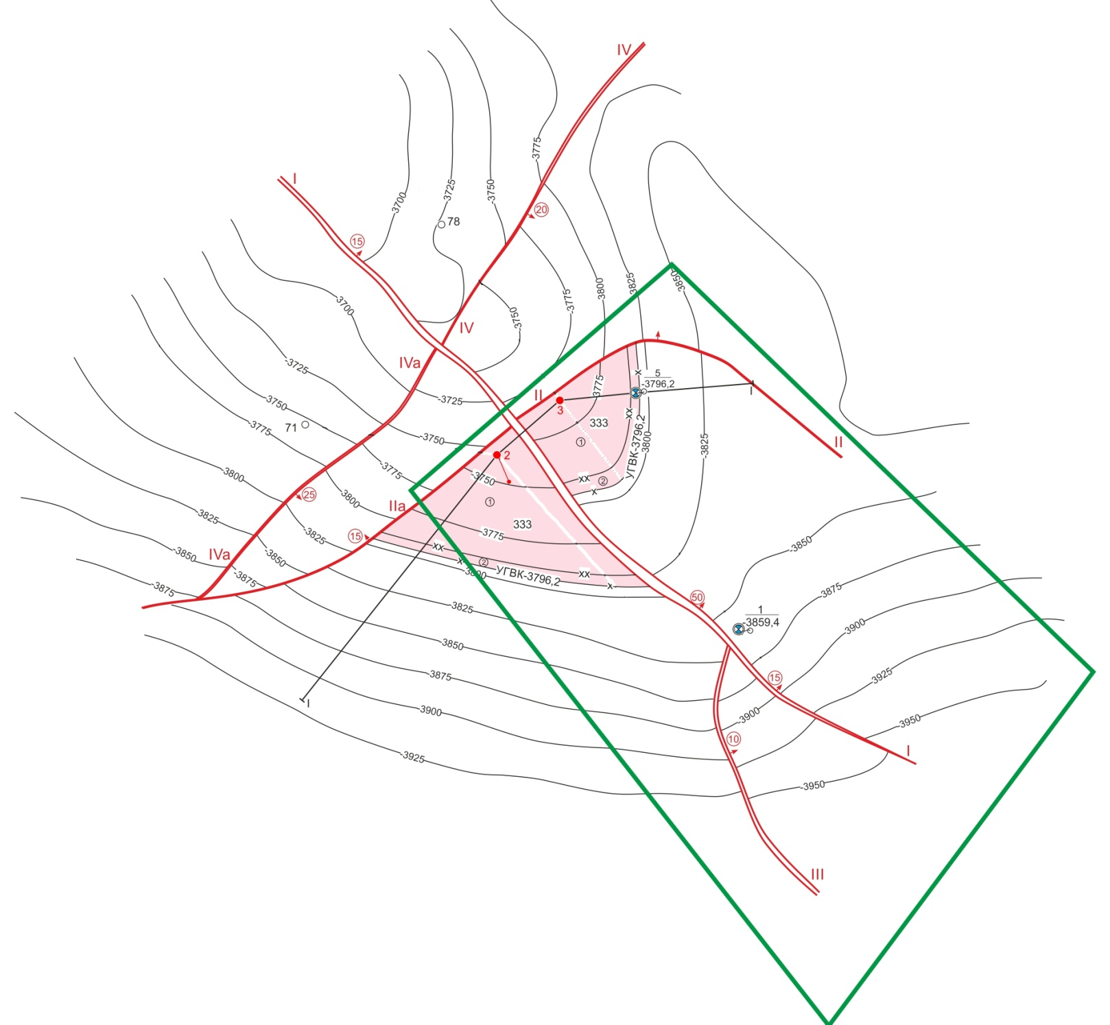
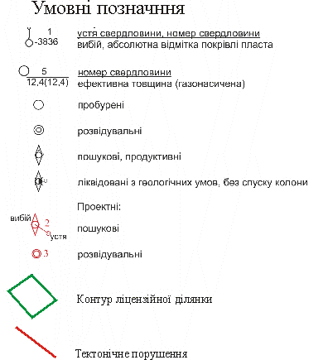
Структурна карта покрівлі пласта В-16б

Slide 4
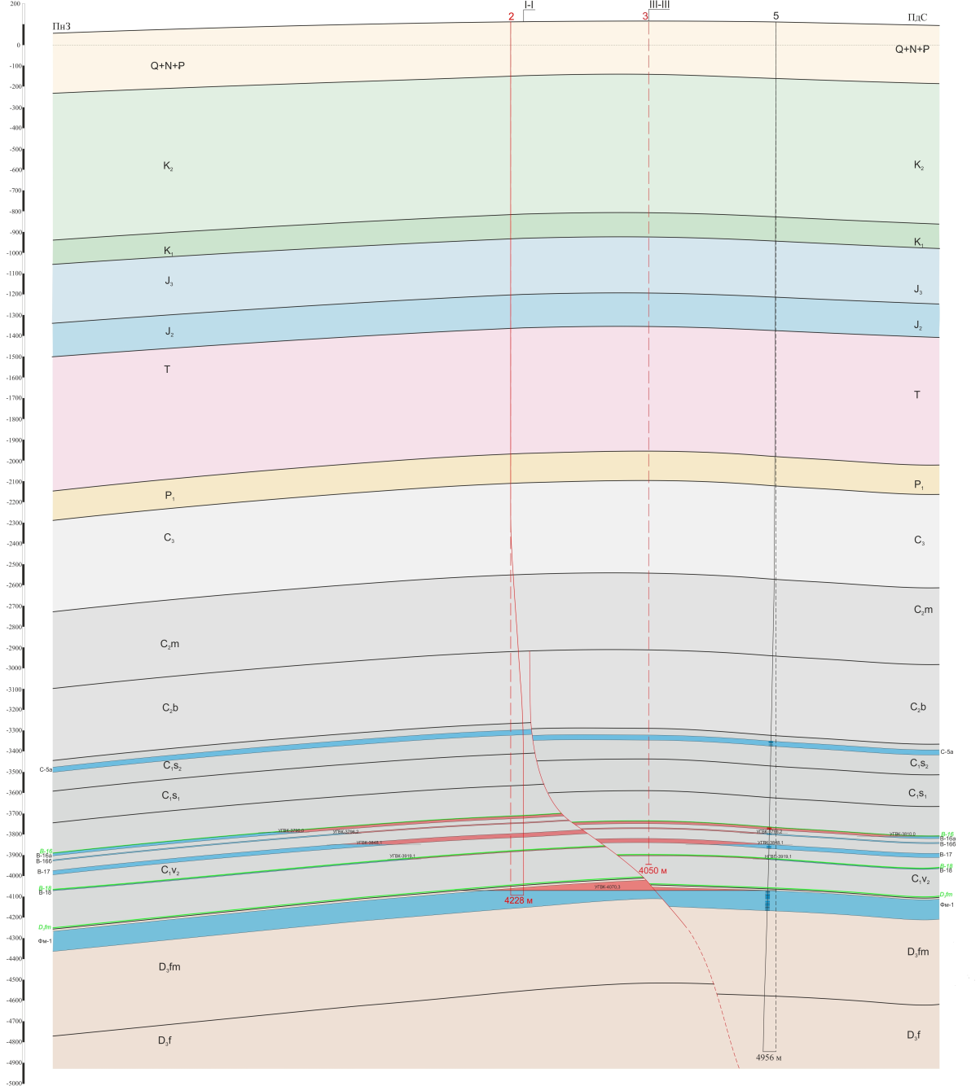
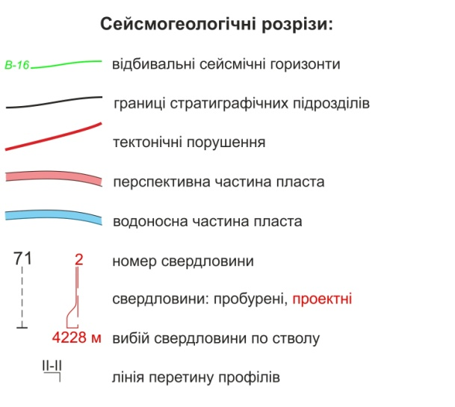
Геологічний розріз по лінії І-І

Slide 5
При контролі за технічним станом свердловини вирішуються наступні завдання:
– визначення якості цементування та стану цементного каменю в часі;
– встановлення розташування муфтових з'єднань колони, ділянок перфорації, товщини та внутрішнього діаметра;
– виявлення дефектів в обсадних та насосно-компресорних трубах (отвори, тріщини, вм'ятини);
– визначення місць притоку або поглинання та інтервалів затрубної циркуляції рідини;
– контроль за встановленням глибинного обладнання;
– оцінка товщини парафінових відкладень у міжтрубному просторі.
Вивчення технічного стану здійснюється методами радіометрії, термометрії, акустичної цементометрії.
Методами контролю технічного стану свердловин охоплено практично весь спектр фізичних полів. Ці методи поділяються на такі групи:
– методи визначення геометрії ствола (інклінометрія, профілеметрія);
– акустичні методи вивчення заломлених (АКЦ, ХАК) або відбитих (САТ) ультразвукових хвиль;
– пасивна акустика (шумометрія);
– електромагнітні методи (ЛМ, ЕМРС);
– радіоактивні методи (гамма-гамма товщинометрія, гамма-гамма цементометрія);
– інші методи.

Slide 6
Комплекс досліджень та умови виконання вимірів
№ п/п | Інтервал/глибина точки, м | Вид досліджень Номер додатку | Мета досліджень | Умови виміру
1 | 3450-3800 | АКЦ | Оцінка якості зчеплення цементного каменю з колоною | підйом
2 | 3450-3760 | Трубна мікропрофілеметрія | Оцінка технічного стану колони | підйом
3 | 3450-3760 | Магніто-імпульсна дефектоскопія | Оцінка технічного стану колони | підйом

Slide 7
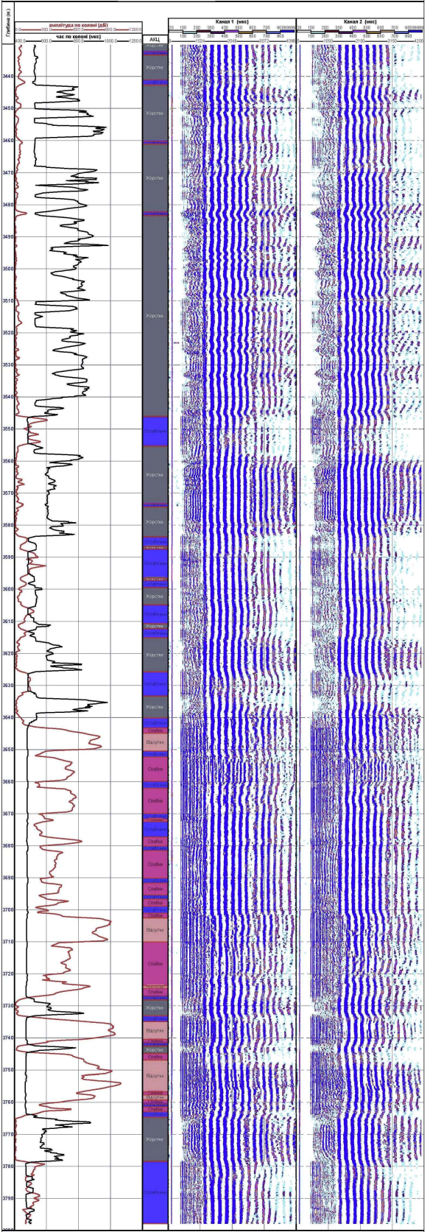
Оцінка якості зчеплення цементного каменя із колоною методом АКЦ

Slide 8
Результати обробки даних АКЦ

Slide 9
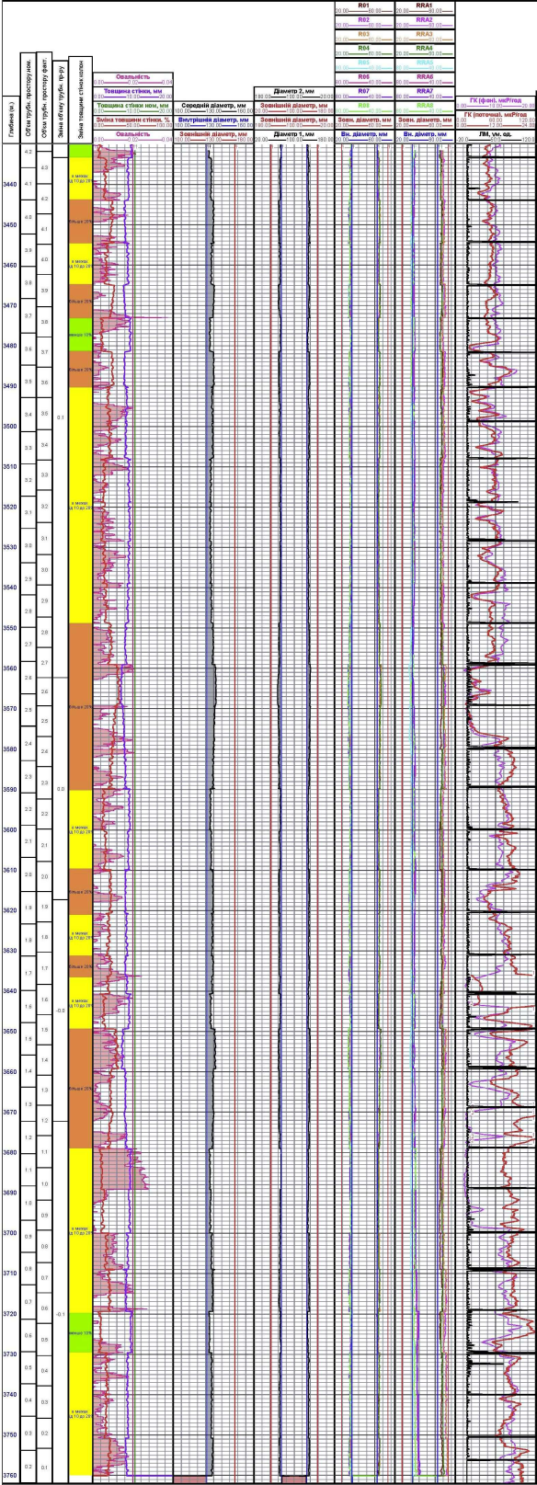
Оцінка технічного стану обсадної колони методом мікропрофілеметрії

Slide 10
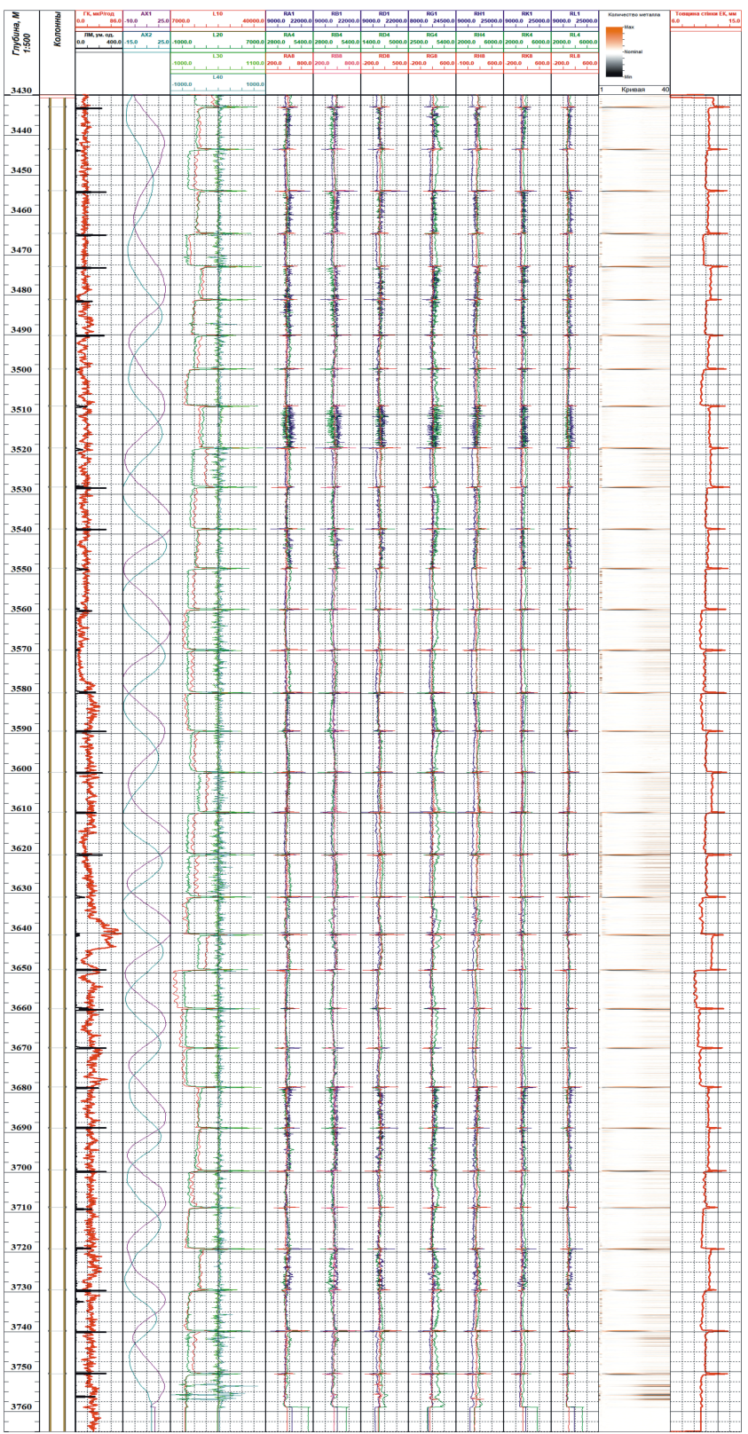
Оцінка технічного стану обсадних колон методом мігніто-імпульсної дефектоскопії

Slide 11
Результати розрахунку товщини стінки експлуатаційної колони

Slide 12
ВИСНОВКИ
Моніторинг технічного стану обсадних, технічних та експлуатаційних колон свердловин, а також дослідження стану якості цементного каменю є актуальною на сьогодні задачею, що вирішується за допомогою промислово-геофізичних методів дослідження свердловин.
В результаті написання бакалврської роботи мною було вирішено наступні задачі:
– проаналізовано геологічну будову Плішивецької площі;
– проаналізовано повний комплекс промислово-геофізичних методів, що використовувавсь з метою вивчення технічного стану обсадних, технічних та експлуатаційних колон нафтогазових свердловин;
– проаналізовано повний комплекс промислово-геофізичних методів, що використовувавсь з метою оцінки якості цементування обсадних, технічних та експлуатаційних колон нафтогазових свердловин;
– обгрунтовано оптимальний комплекс промислово-геофізичних методів для вирішення задачі по дослідженню технічного стану колон нафтогазових свердловини та оцінки їх якості цементажу;
– наглядно, на прикладі Плішивецької площі, показано ефективність запропонованого оптимального комплексу промислово-геофізичних методів при вирішенні задачі по дослідженню технічного стану колон нафтогазових свердловини та оцінки їх якості цементажу.

Slide 13
Дякую за увагу!

